Slide 1
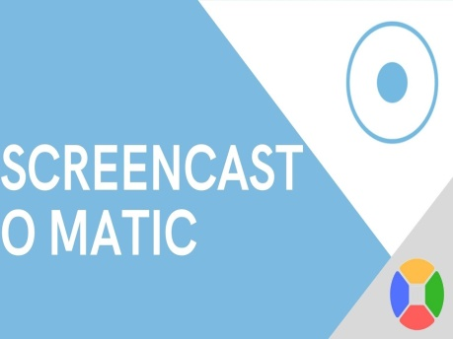
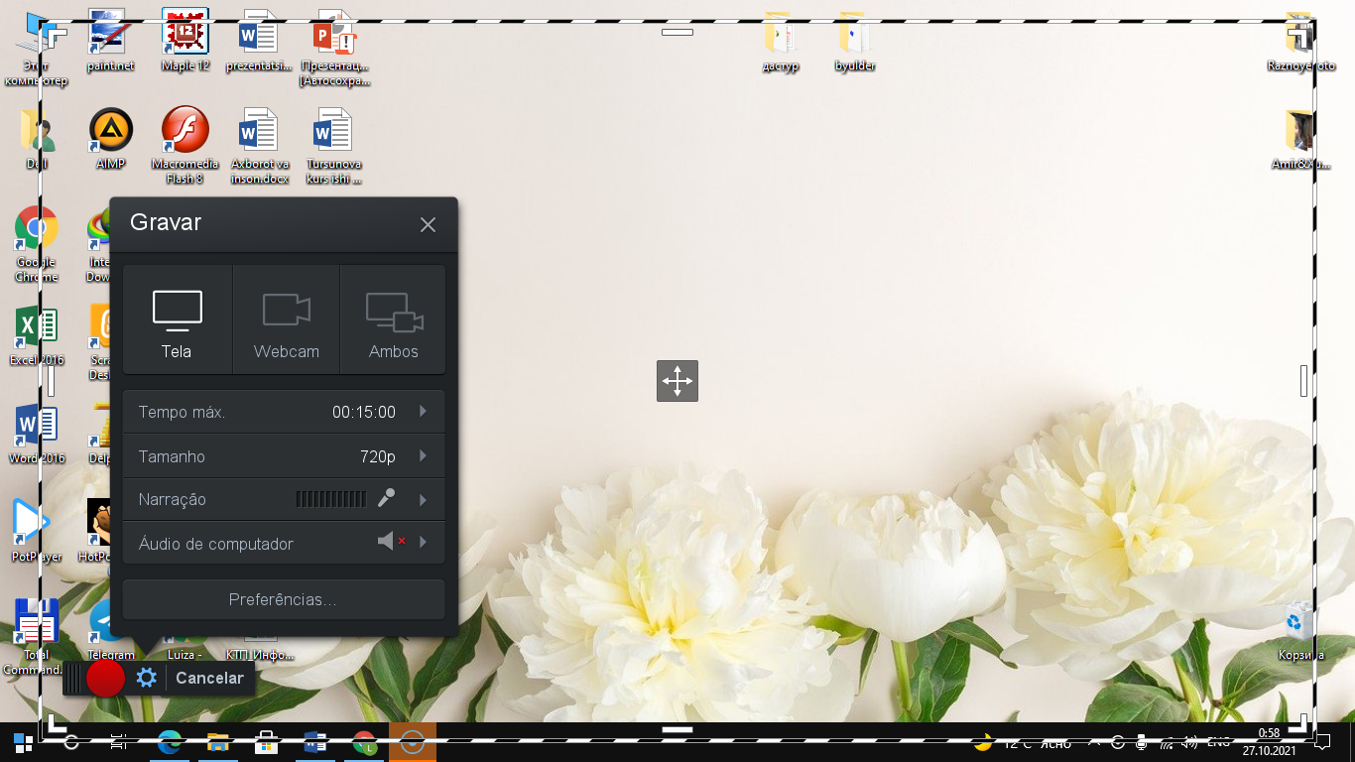
Ekranda xizmat quyidagicha kurinishga ega bo’ladi:

Slide 2
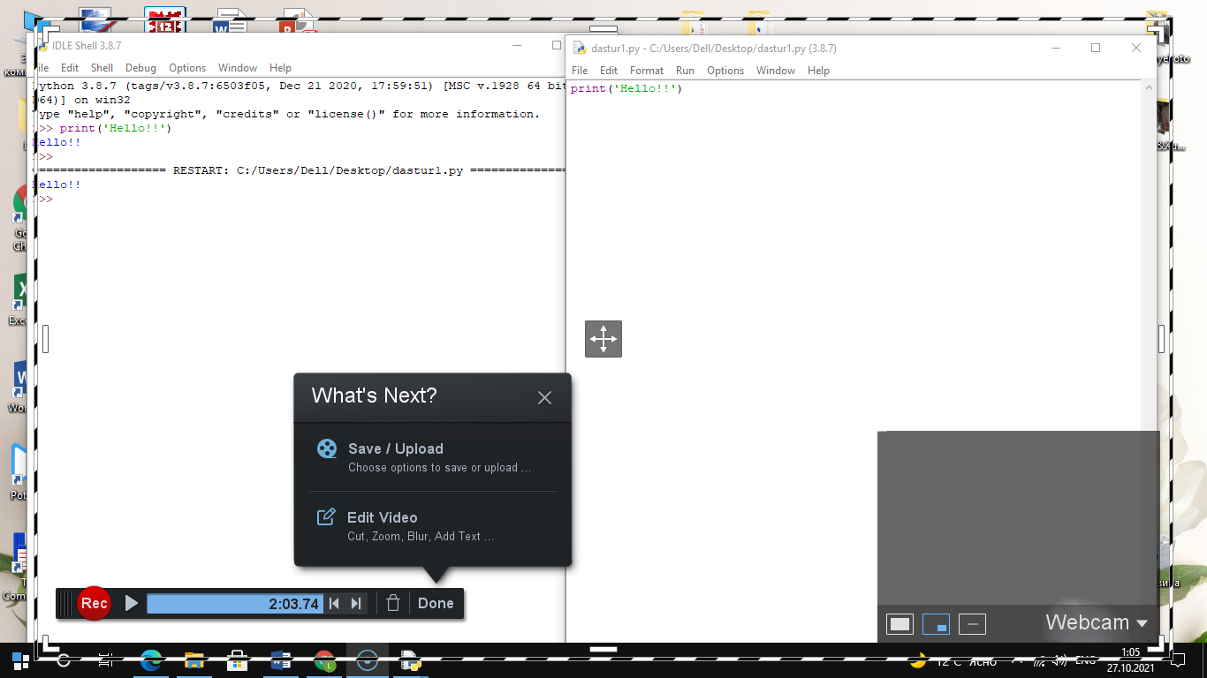
Tasvirga olish maydonlarini belgilab, kerakli sozlamalarini sozlab “Rec” tugmasi bosilishi bilan xizmt ishga tushadi, tasvirga olib bulgach uni “Save” orqali saqlashimiz mumkin yoki “Edit” orqali tahrirlashimiz mumkin:

Slide 3


Ekrannaya kamera (Screencam)
Ushbu dastur o'zining soddaligi bilan hayratda qoldiradi. IT sohasida hech ishlamagan inson ham, albatta, bu dasturda ishla oladi.

Slide 4



Ekrannaya kamera Dasturining xususiyatlari:
Birinchidan, u butunlay rus tilida.
Ikkinchidan, barcha harakatlar bosqichma-bosqich amalga oshiriladilik.
Uchinchidan, videoni yozib olgandan so'ng, muharrir ochiladi, unda yozib olingan videoni ko'rish, undan keraksiz narsalarni olib tashlash, video uchun siqish sifatini tanlash va yakuniy natijani saqlash mumkin.

Slide 5
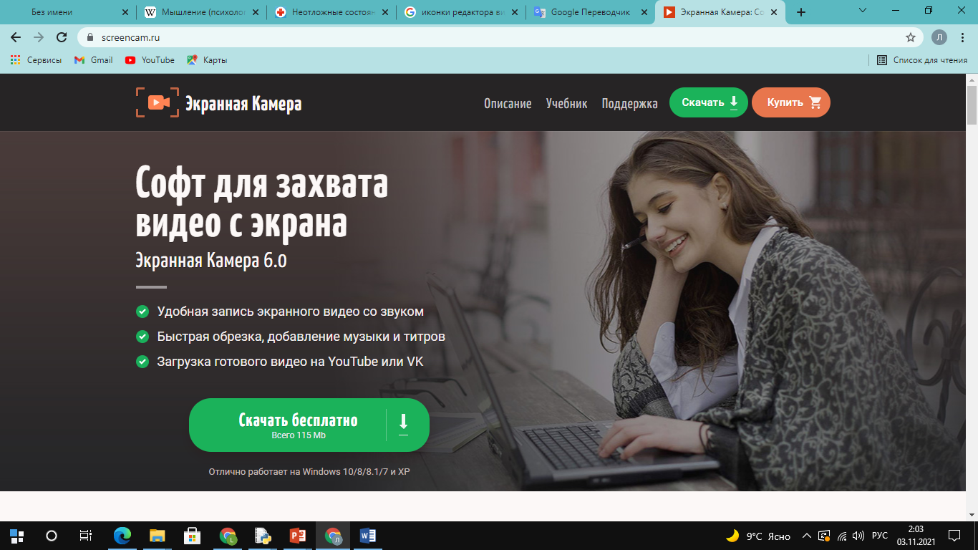
Ekrannaya kamera dasturining rasmiy sayti:
http://screencam.ru/

Slide 6
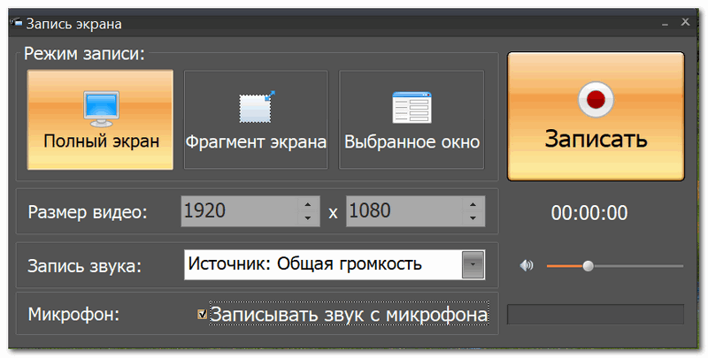
Ekrannaya kamera dasturining interfeysi:

Slide 7
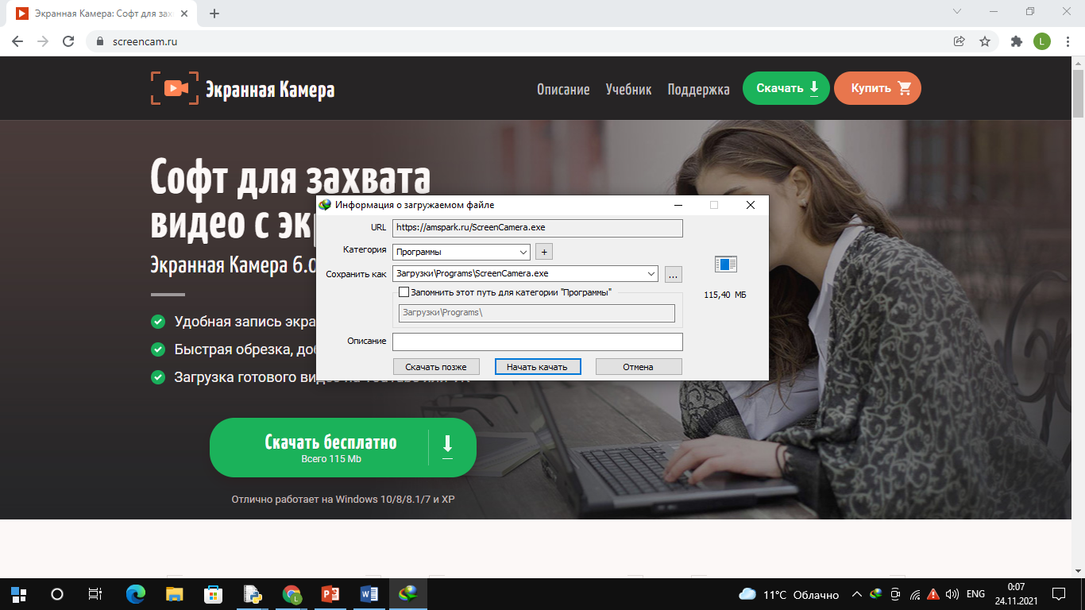
10 kunlik bepul ilovasini yuklab olish uchun “скачать бесплатно” tugmasini bosamiz:

Slide 8
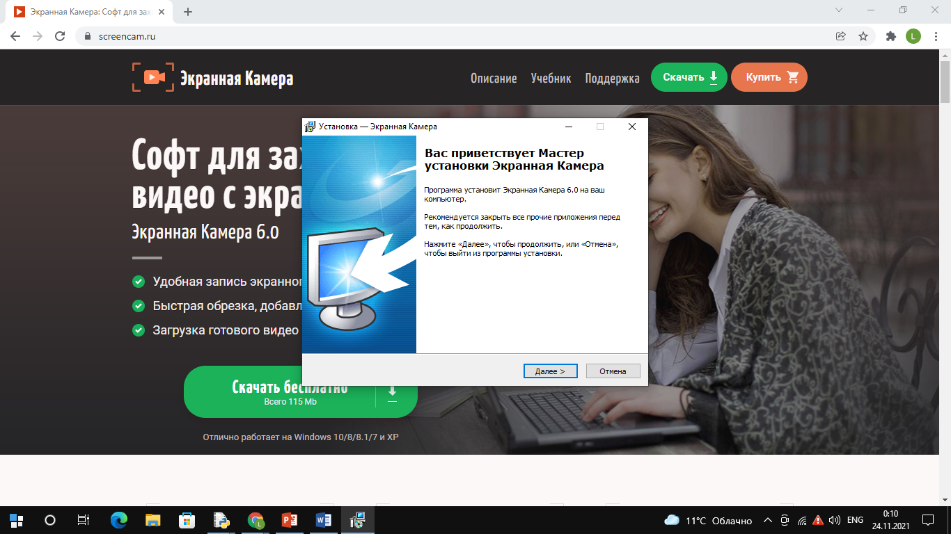
Dasturni yuklab olgandan keyin, uni o’rnatamiz (“далее” tugmasini bosamiz):

Slide 9
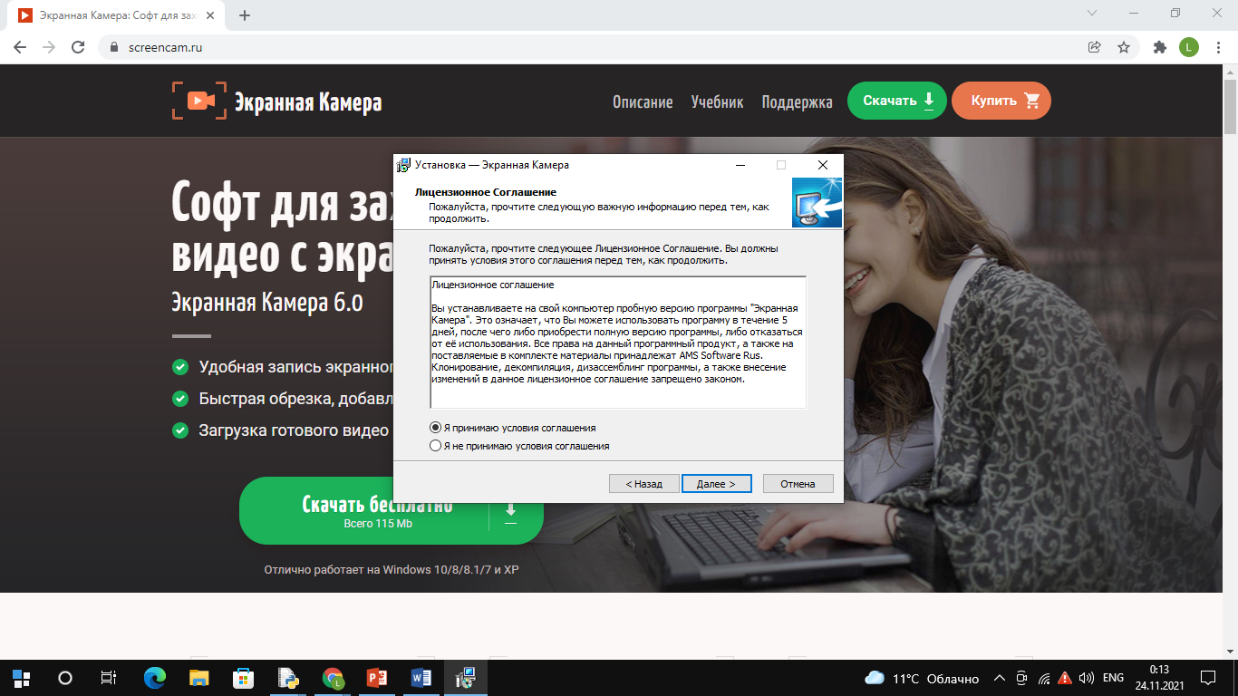
BarchA SHARTLARNI O’QIB CHIQIB, KELISHUVGA ROZILIGIMIZNI BILDIRAMIZ (“далее” tugmasini bosamiz):

Slide 10
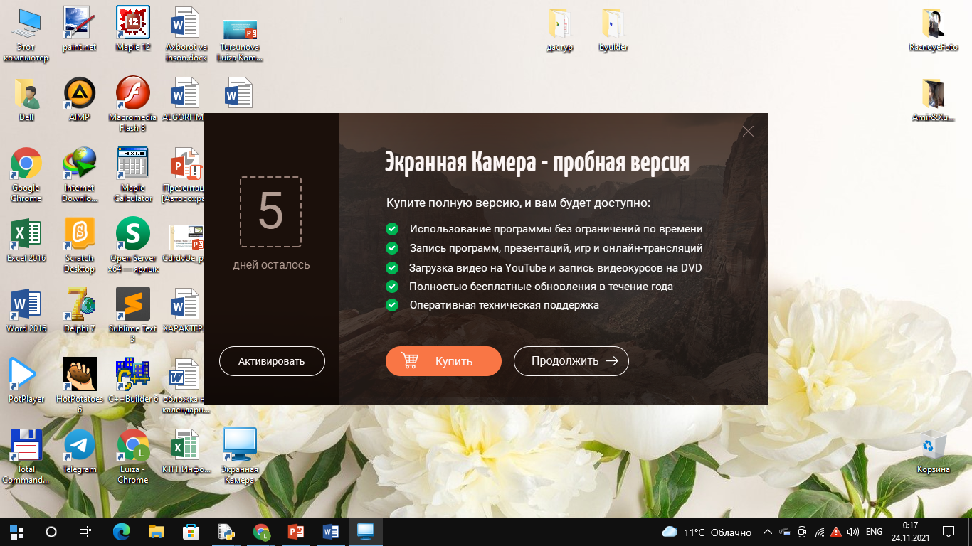
DASTURNI O’RNATIB BO’LGACH, QUYIDAGI OYNA MONITORDA PAYDO BO’LADI:

Slide 11
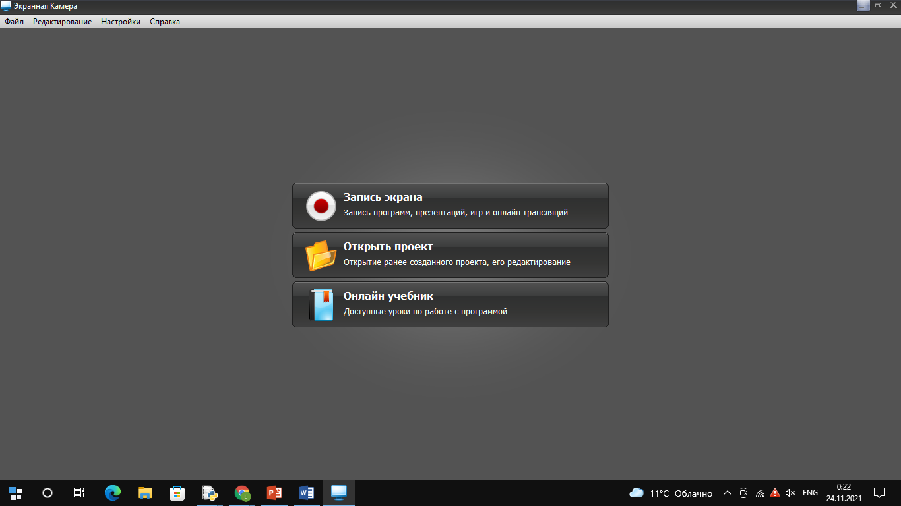
Yuqoridagi oynaning“продолжить” tugmasini bosamiz va dasturning sinov versiyasini ishlatishimiz mumkin:

Slide 12
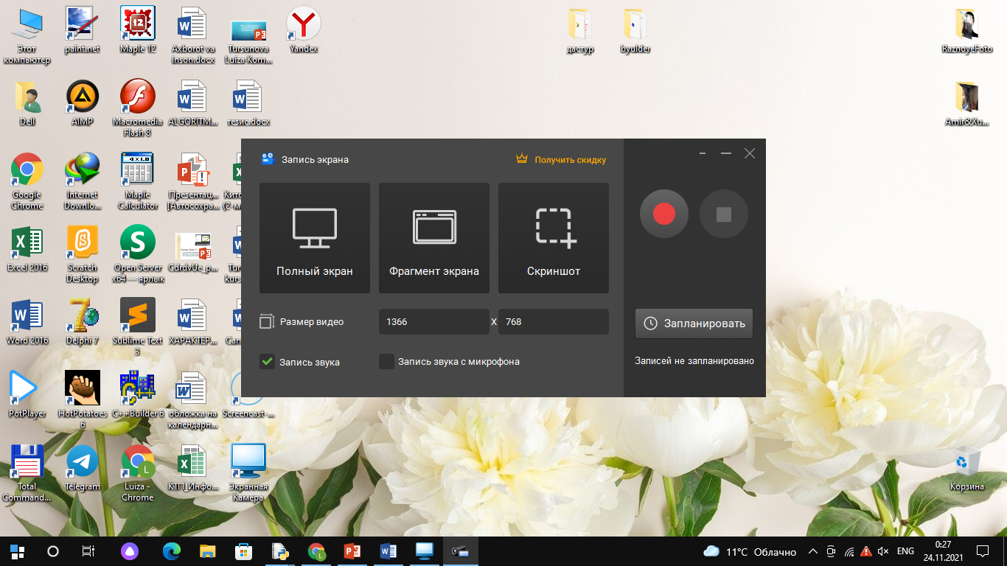
Yuqoridagi oynaning“Запись экрана” tugmasini bosamiz va dasturni ishga tushiramiz:

Slide 13
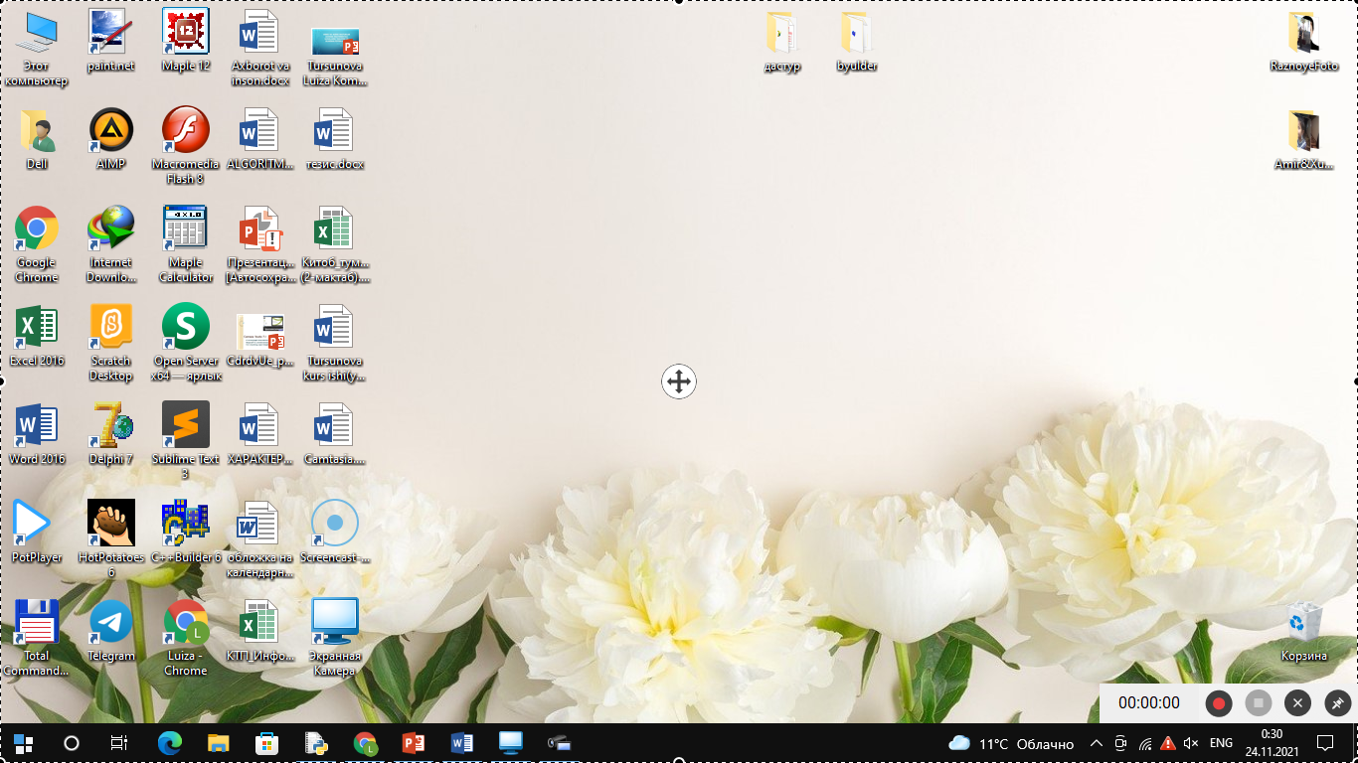
“полный экран” tugmasini bosib butun ekranni tasvirga olishimiz mumkin:

Slide 14
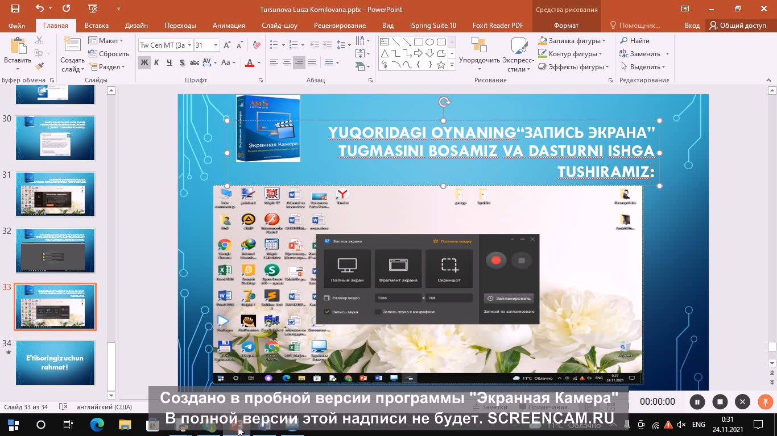
“полный экран” tugmasini bosib butun ekranni tasvirga olishimiz mumkin:

Slide 15



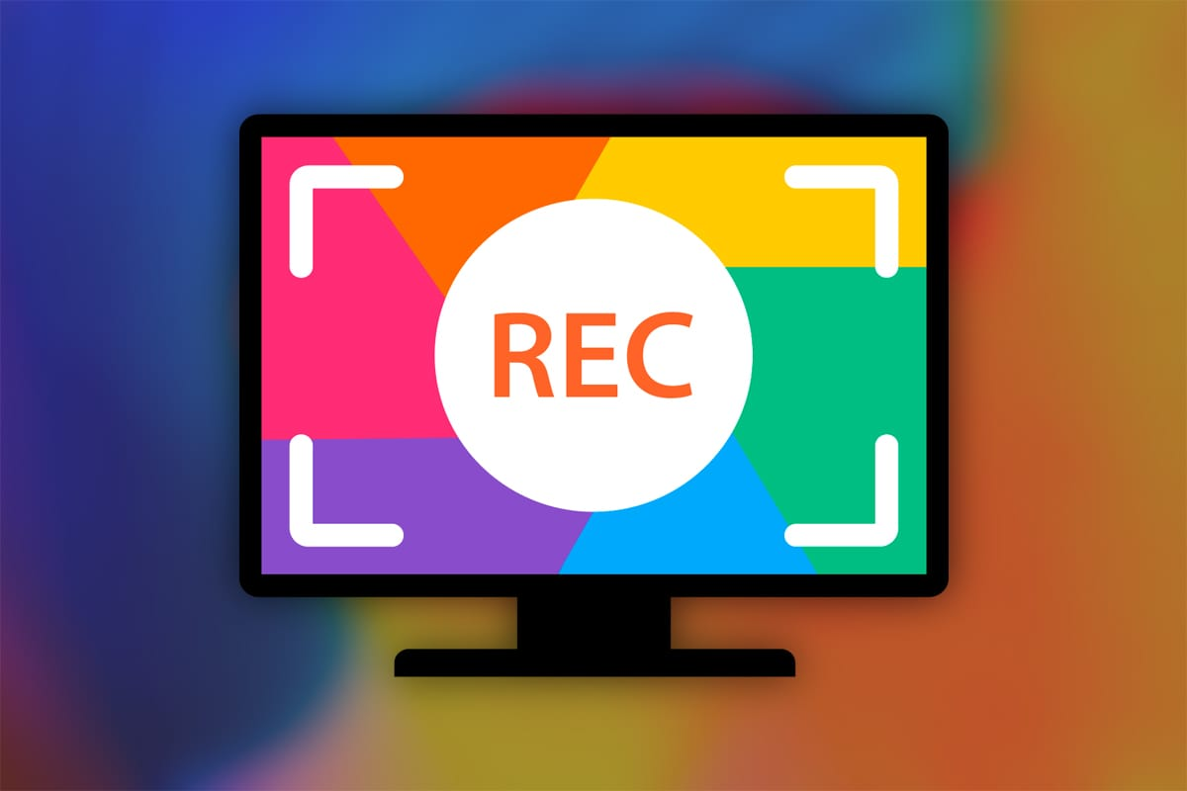

camtasia
Camtasia (avvalgi "Camtasia Studio") - TechSmith kompaniyasi tomonidan ishlab chiqilgan ekranni videoga yozib olishga muljallangan dastur.

Slide 16
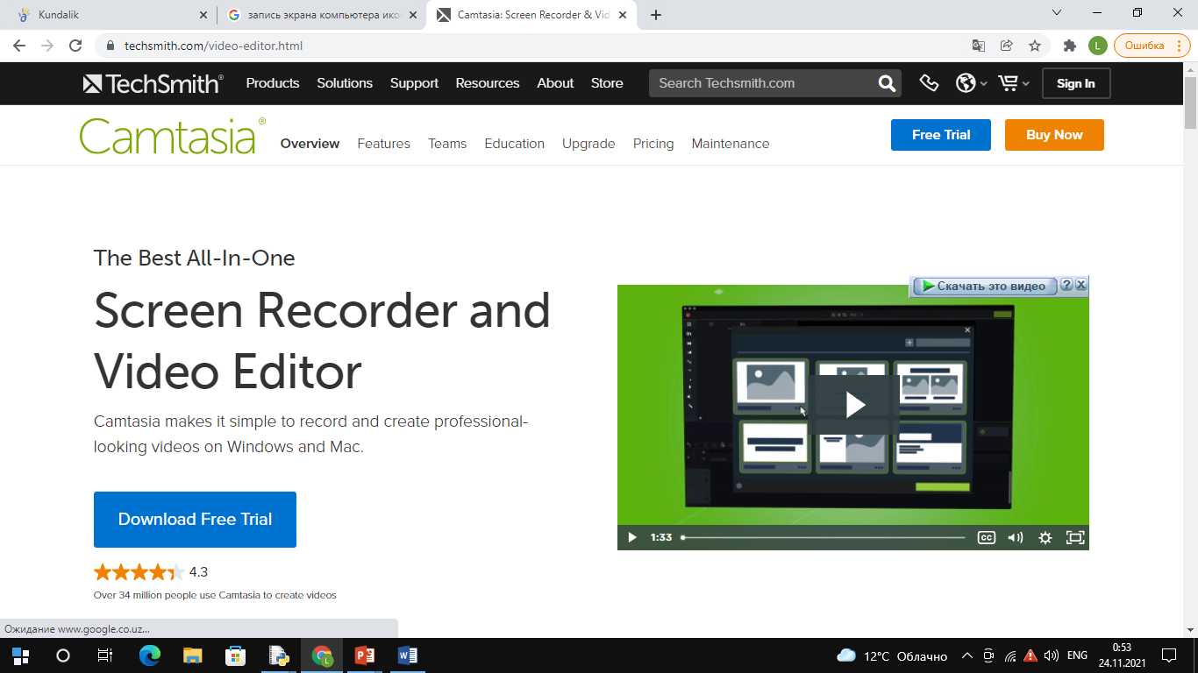
Camtasia dasturining rasmiy web-sayti:
https://www.techsmith.com/video-editor.html

Slide 17
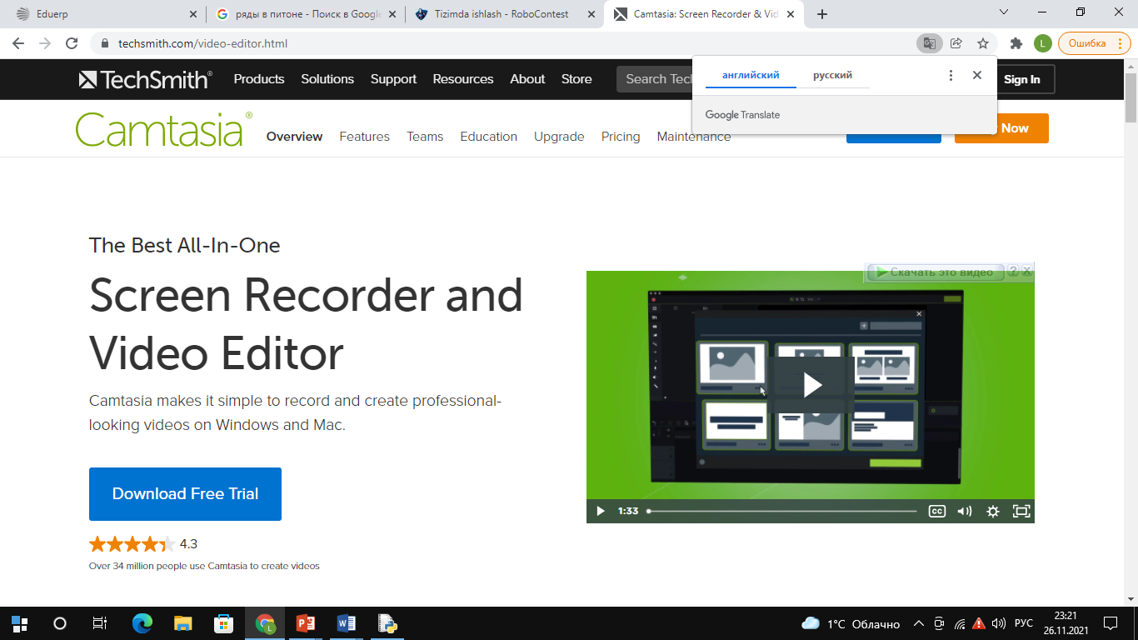
Google Chrome brauzerida sayt tilini o’zgartirish imkoniyati mavjud:

Slide 18
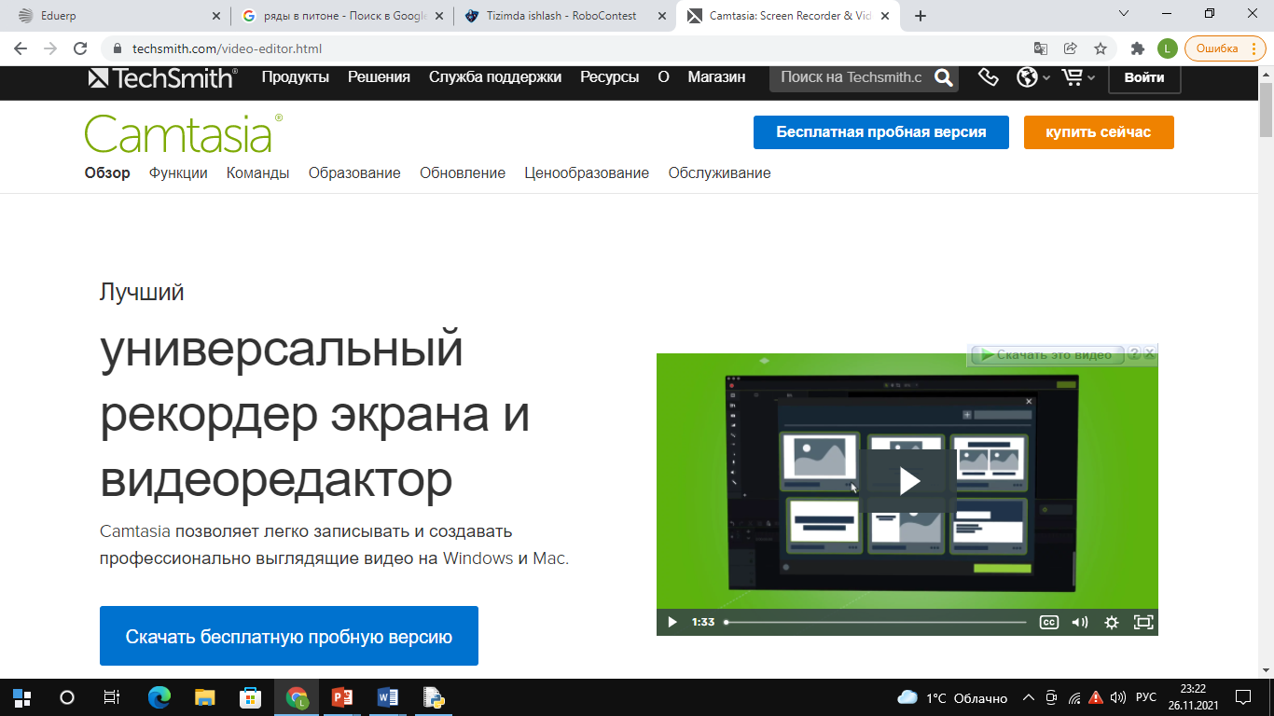
“скачать бесплатно” tugmasini bosish orqali vaqtincha bepul dasturni yuklab olishimiz mumkin:

Slide 19
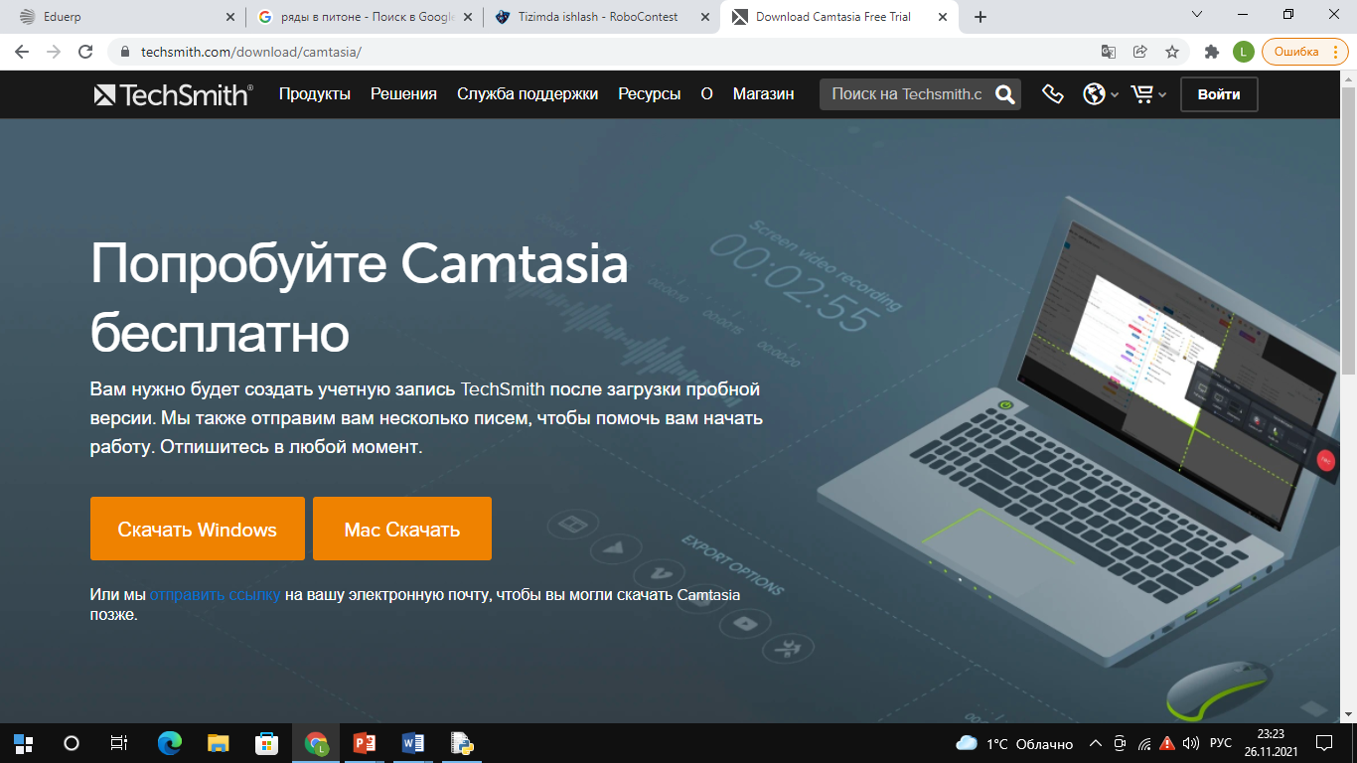
Kompyuterimizda o’rnatilgan os-ni tanlaymiz:
1.

Slide 20
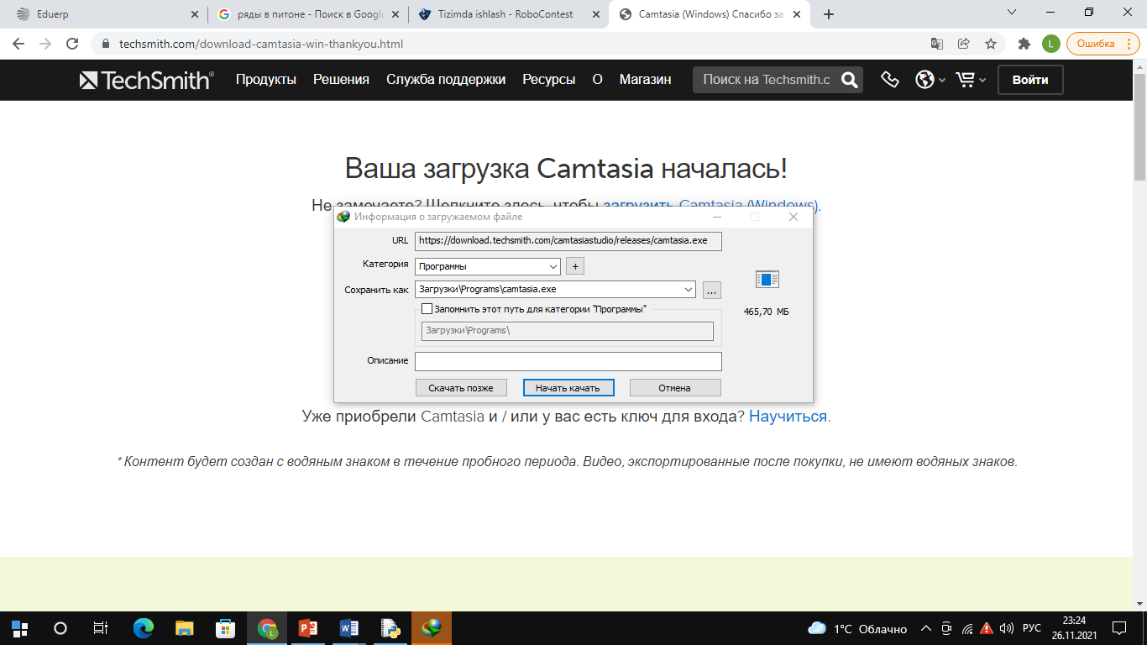
Dastur yuklanishni boshlaydi:
1.

Slide 21
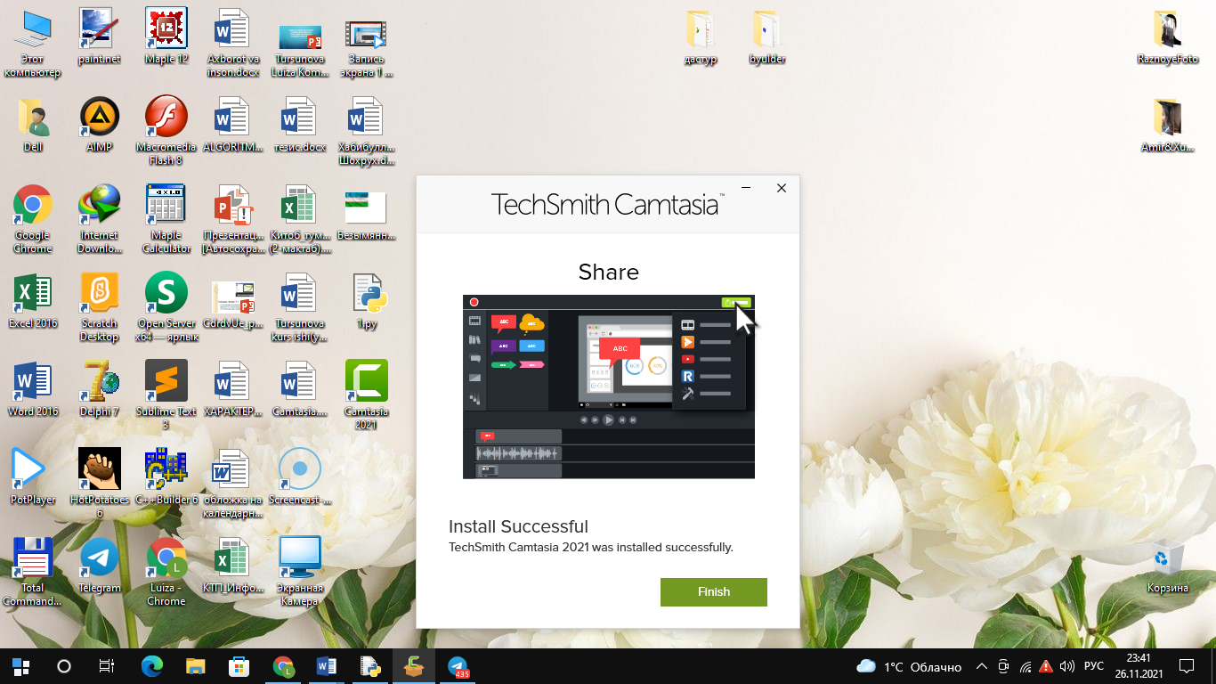
Dastur yuklanib bo’lgach uni o’rnatib olamiz va oxirida “finish” tugmasini bosamiz:
1.

Slide 22
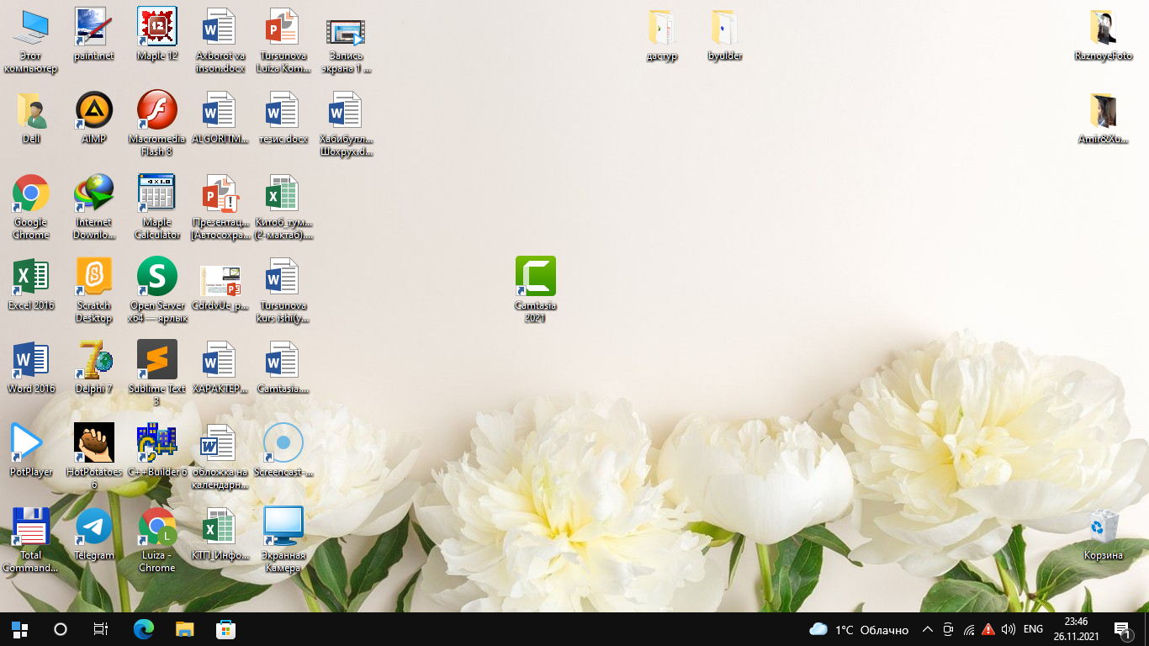
Dastur o’rnatilishi bilan ekranda uning yarligi paydo bo’ladi:

Slide 23
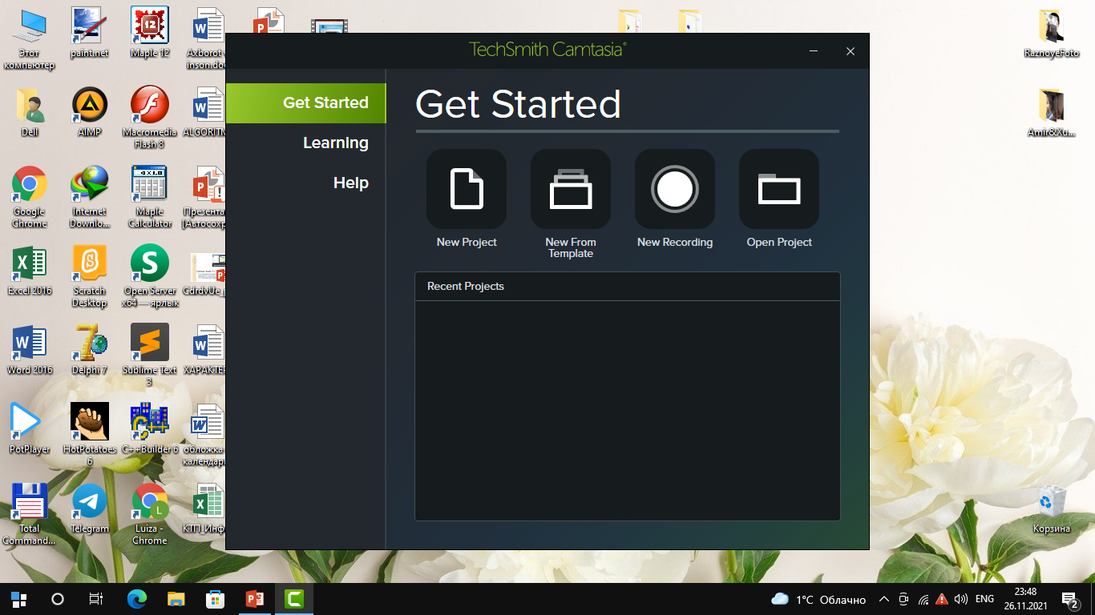
Dastur interfeysi (“new recording” bosish orqali ekranni tasvirga olish mumkin bo’ladi):
1.

Slide 24
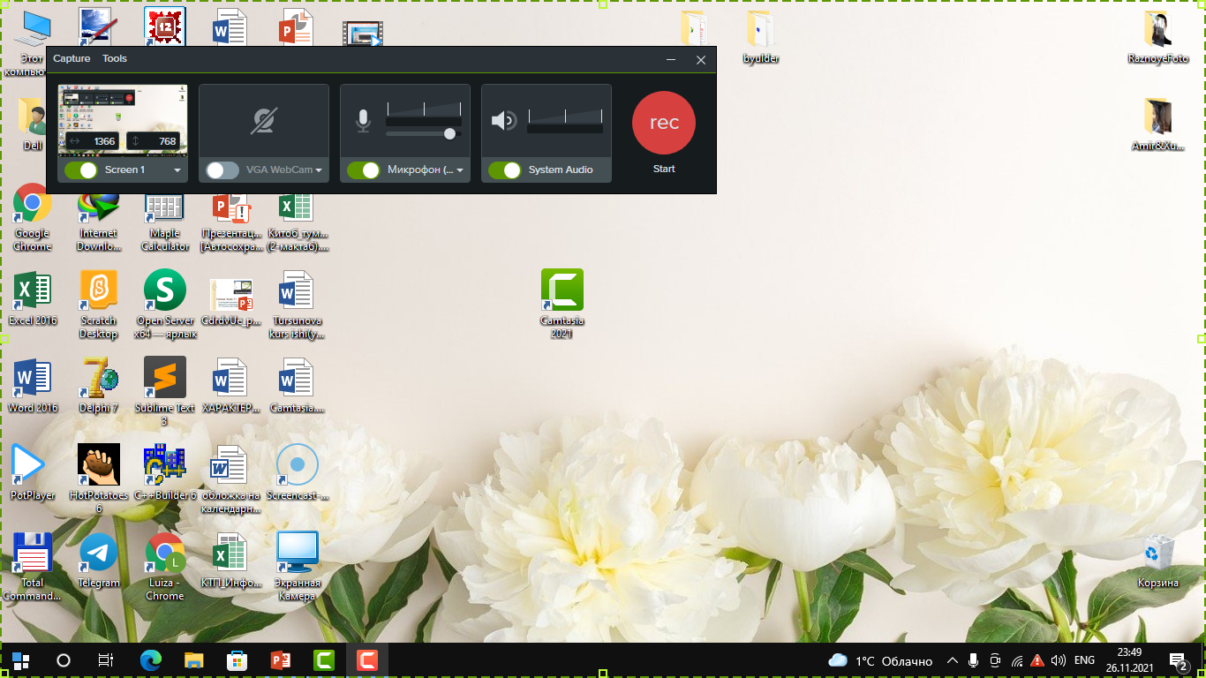
Barcha sozlamalarini to’g’irlab “start” tugmasi bosiladi
1.

Slide 25
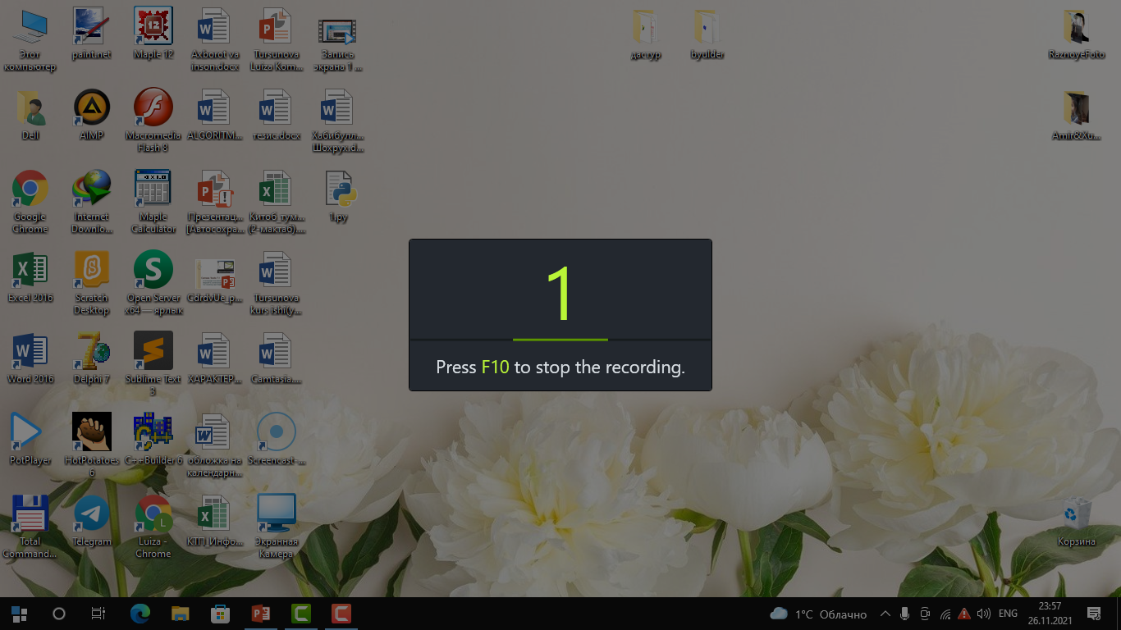
Tasvirga olish jarayoni boshlanadi:
1.

Slide 26
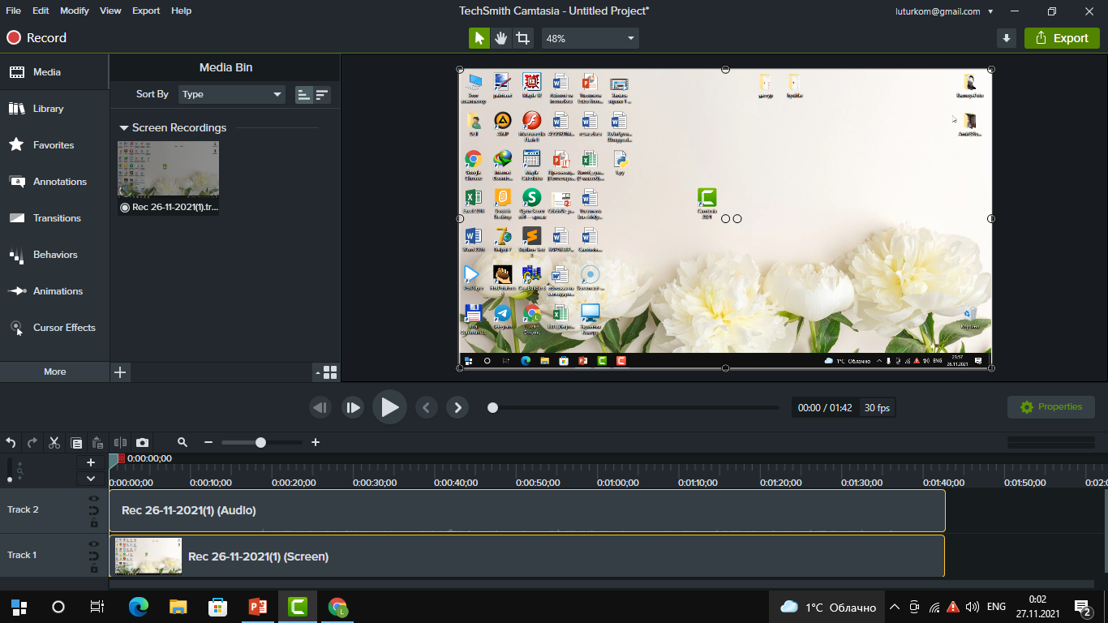
F10 tugasini bosish orqali yoki “stop” yozuvini bosishimiz bilan tasvir tahrirlash maydonida paydo bo’ladi:
1.

Slide 27
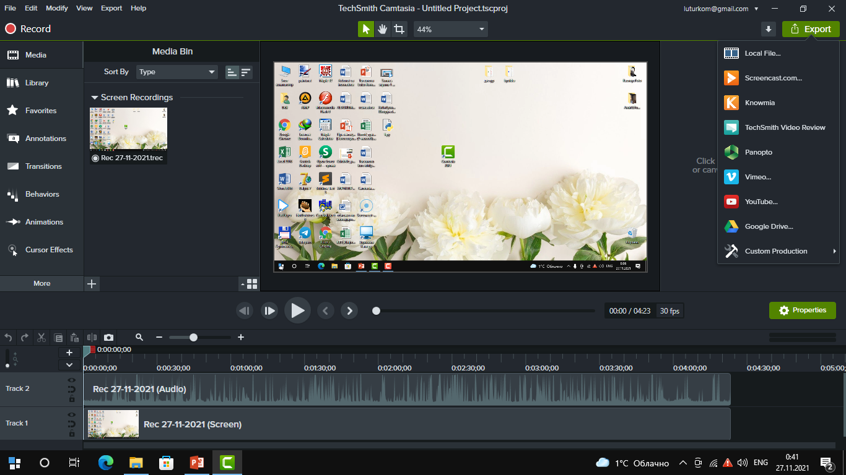
Tasvirimizni tahrirlab bo’lib uni istalgan joyda (kompyuterimizda, internet, dastur kutubxonasida) saqlashimiz mumkin

Slide 28





EDpuzzle
EDpuzzle bepul onlayn xizmatdir. Uning yordamida videolarga ovozli va matnli sharhlar qo'shish, turli xil vazifalar, so'rovlar va viktorinalar yaratish orqali videolarni tahrirlash mumkin.

Slide 29
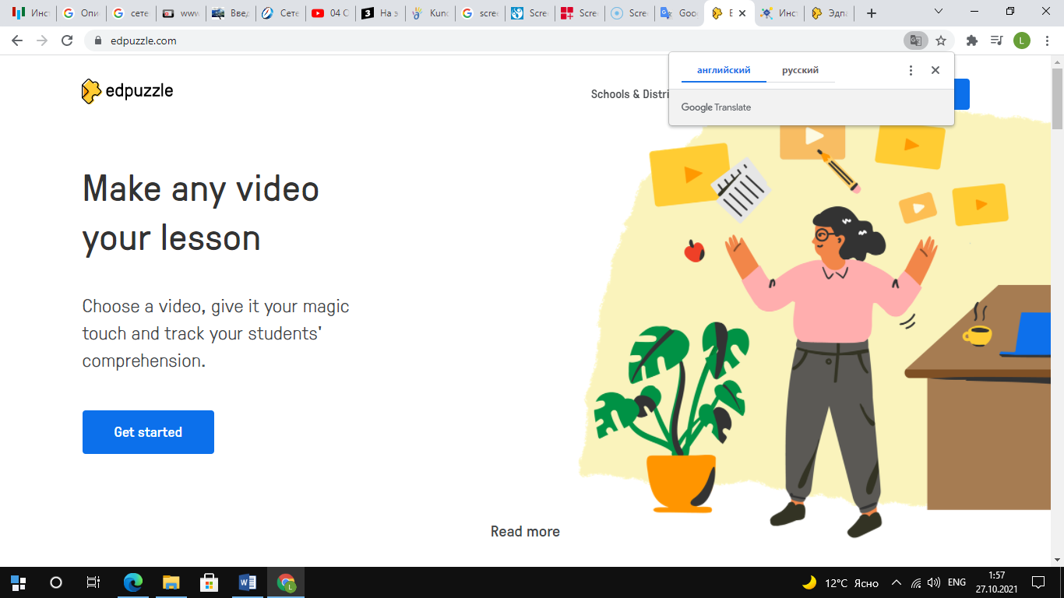
Xizmat bilan ishlash google chrome brauzerida eng qulaydir, chunki unda tarjima funksiyasi mavjud.

Slide 30
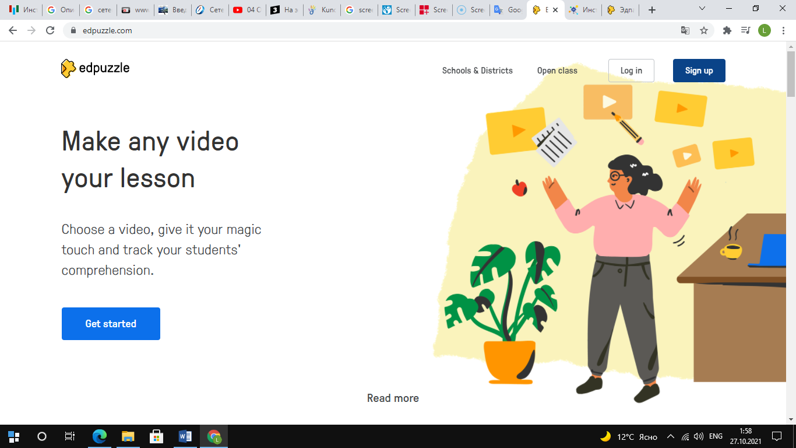
Rasmiy web-sayti:
Htttps://edpuzzle.com
“Sign up” tugmasini bosib ro'yxatdan o'tamiz:

Slide 31
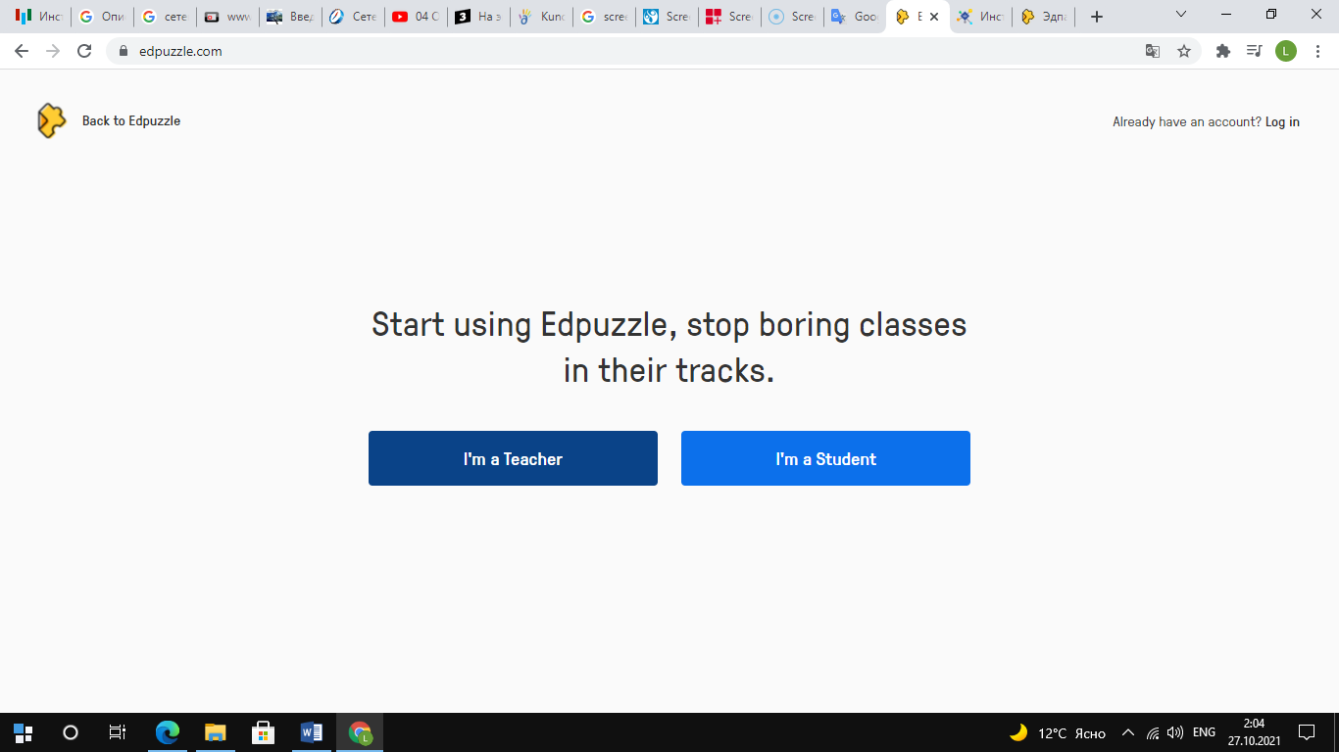
Edpuzzleda o'qituvchi (I’m a teacher) yoki talaba (I’m a student) sifatida ro'yxatdan o'tish taklif qilinadi:

Slide 32
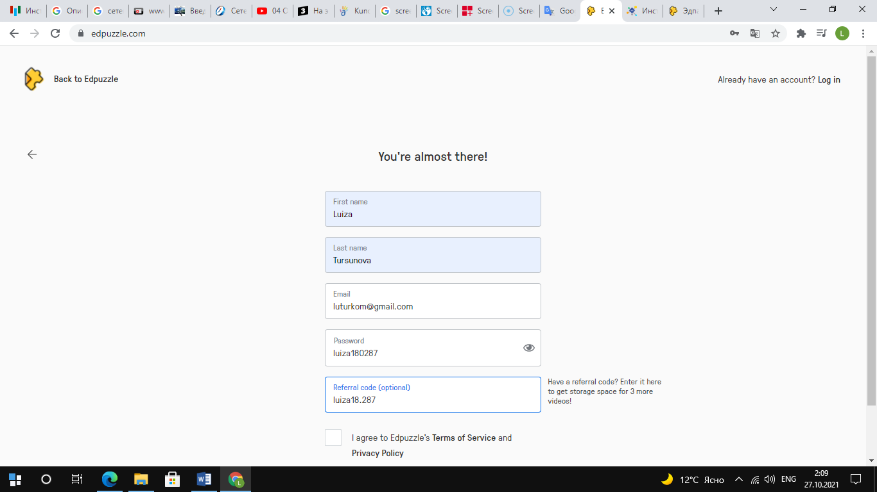
"Skip" tugmasini bosish orqali ro'yxatdan o'tishni davom ettiramiz. Xizmat tomonidan taqdim etilgan shaklni to'ldirish kerak:

Slide 33
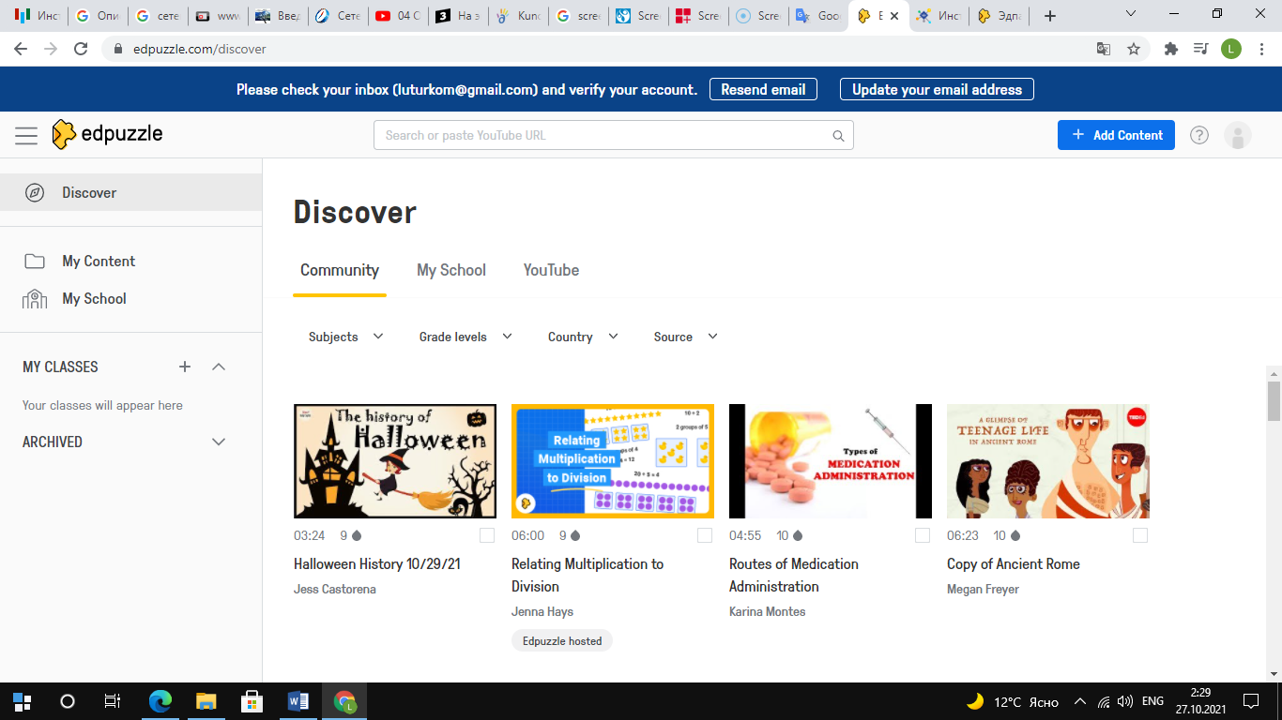
Shakl tuldirilgandan so’ng xizmat tomonidan foydalanuvchi qaysi tashkilotga va qaysi fanga tegishli ekanligi so’raladi. Ma’lumotlar kiritilgach ro’yxatdan o’tish jarayoni yakuniga yetadi va quyidagi oyna ekranda paydo bo’ladi:

Slide 34
Ro'yxatdan o'tgandan so'ng keying kirishlar "Log in" tugmasi orqali amalga oshiriladi:

Slide 35
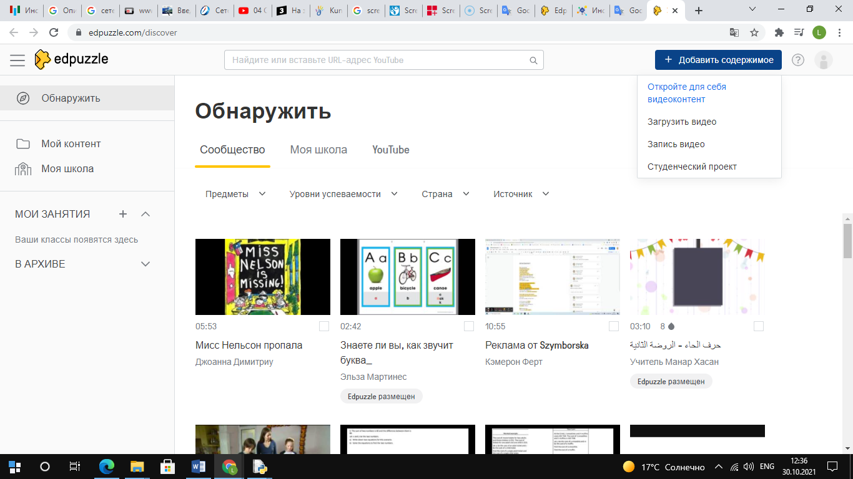
Video yaratish jarayoni:
Birinchi navbatda, xizmat kutubxonasidan yoki boshqa resurslardan tayyor video tanlanadi. Foydalanuvchi kompyuteridan xam video yuklash mumkin, buning uchun “Upload” tugmasi bosiladi:

Slide 36
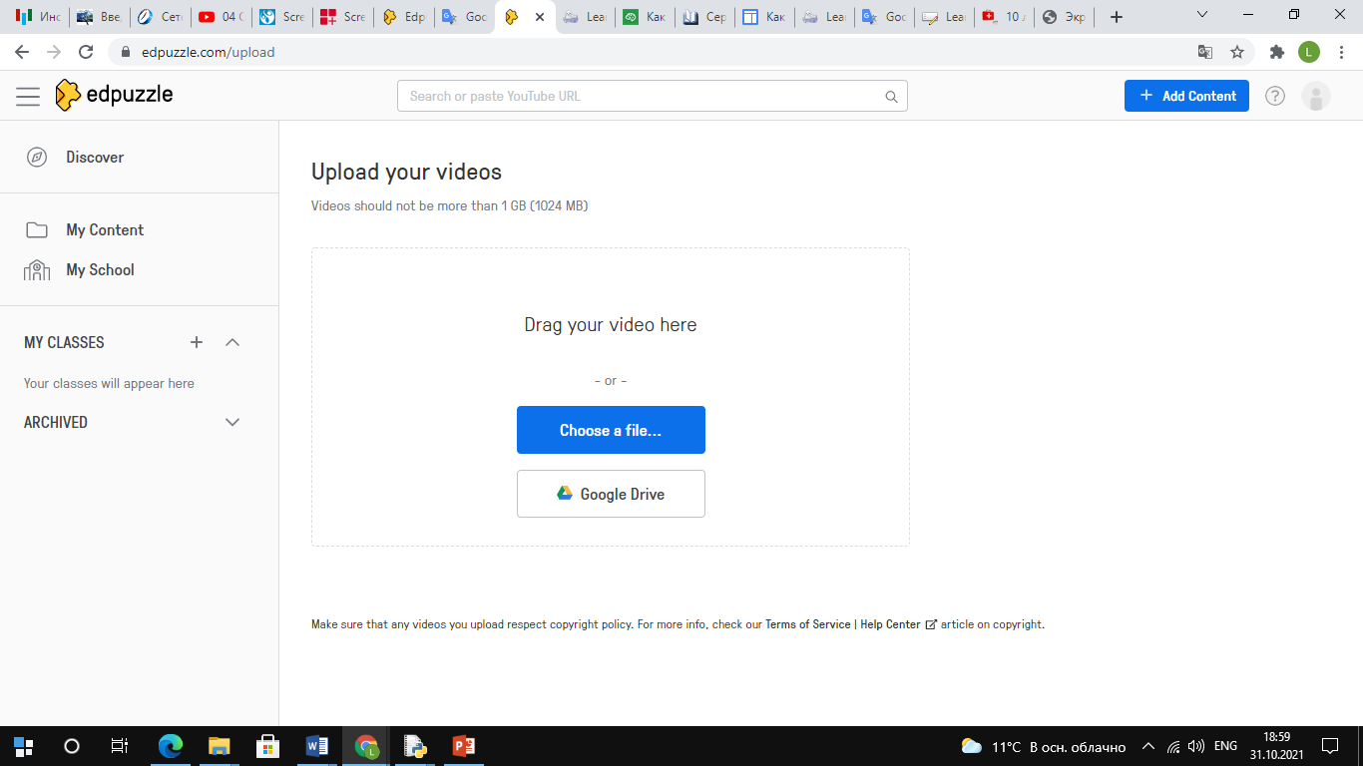
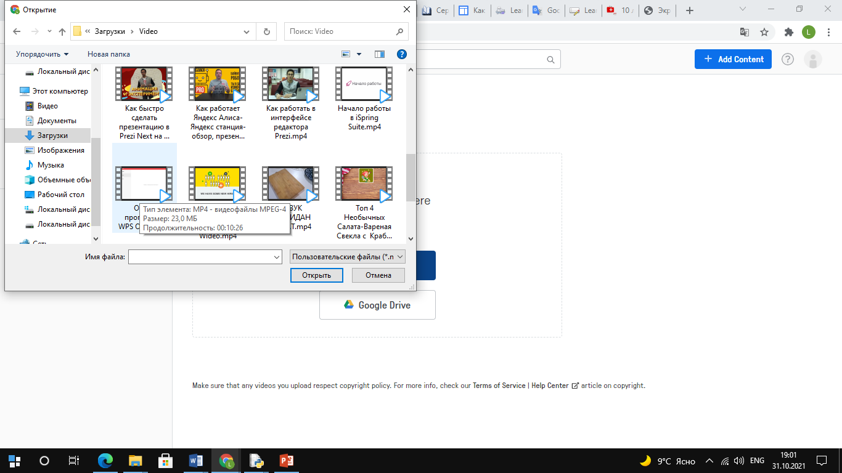
Kerakli video tanlab olinadi:

Slide 37
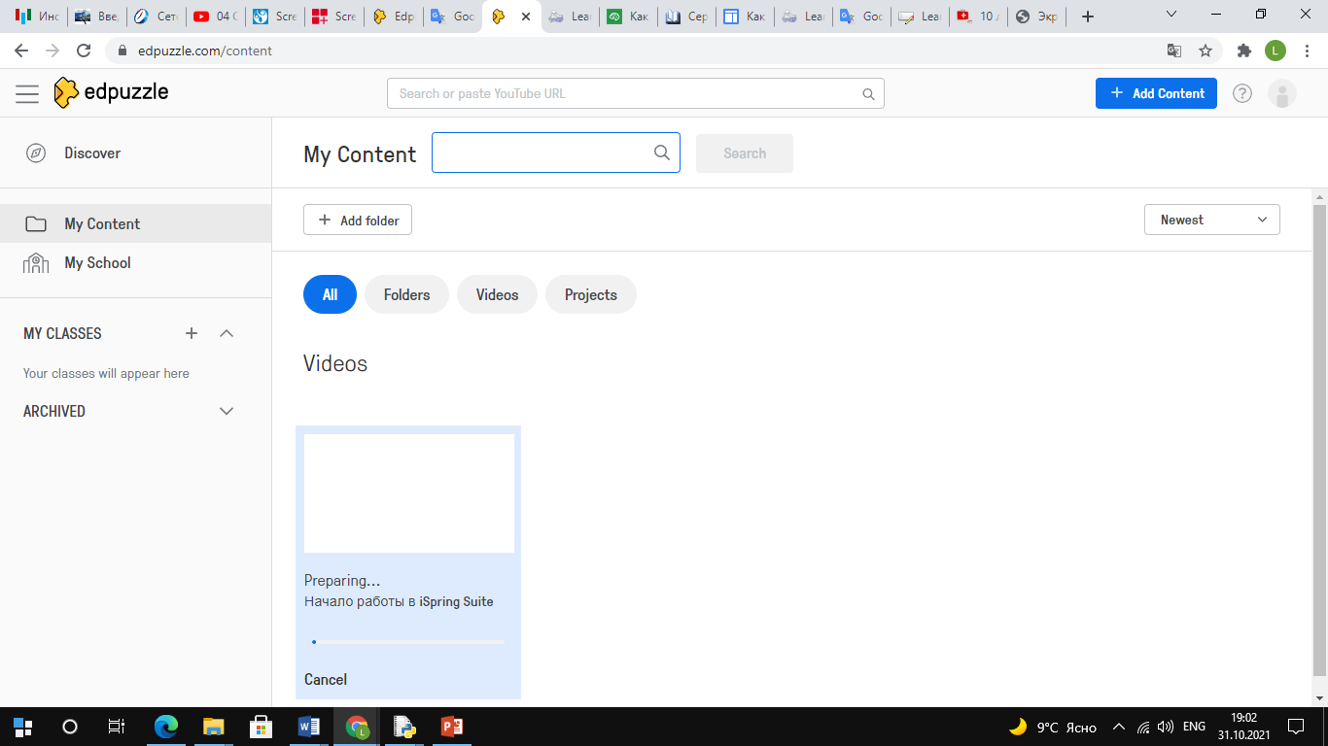
Kerakli video tanlangandan so’ng “Use” tugmasi bosiladi. Fayl “My content” papkasiga qo'shiladi:

Slide 38
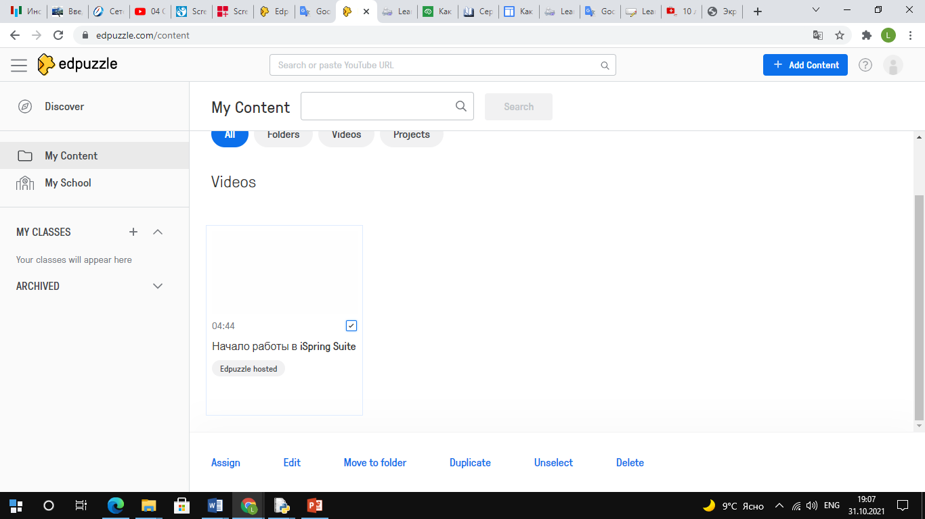
Tanlangan videoni tahrirlash:
Tahrirlash (video yaratish) uchun "Moy content" papkasidan kerakli fayl tanlanadi va “Edit” ustiga sichqoncha bilan bosiladi. Video bilan ishlash uchun sahifa ochiladi

Slide 39
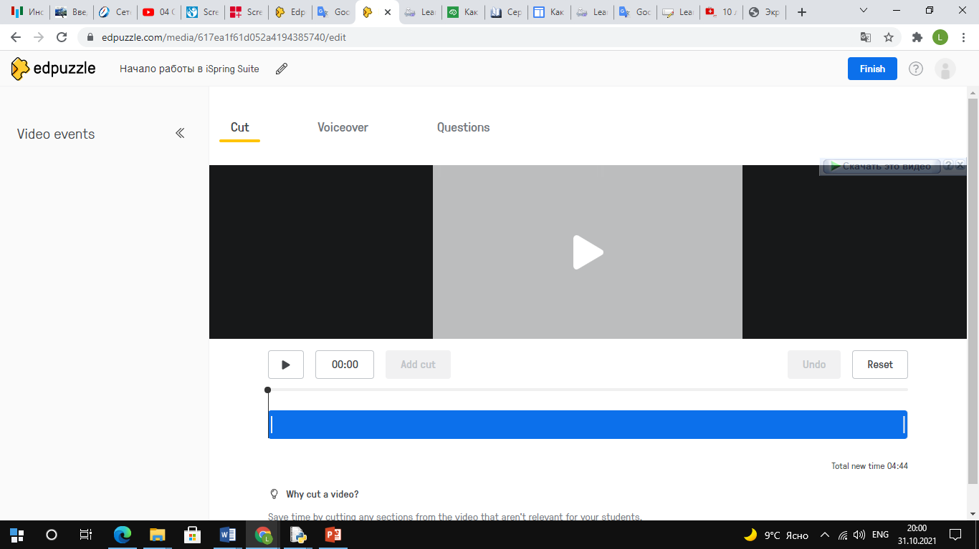
"Tahrirlash" tugmasini bosish orqali biz montaj tasmasi sahifaga o'tamiz:
Bu yerda quyidagi vositalardan foydalanish mumkin:
1. qaychi (Crop) - videoni qisqartirish uchun

Slide 40
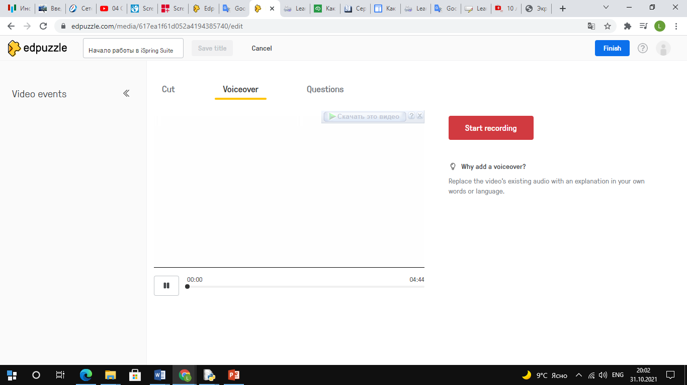
Bu yerda quyidagi vositalardan foydalanish mumkin:
2. Voiceeover – audio bilan ishlash bo’limi
musiqiy trek (Audio track) - ovoz bilan ishlash (ovozli ijro)
audio qaydlar (Audio notes) - audio sharhlar qo'shing

Slide 41
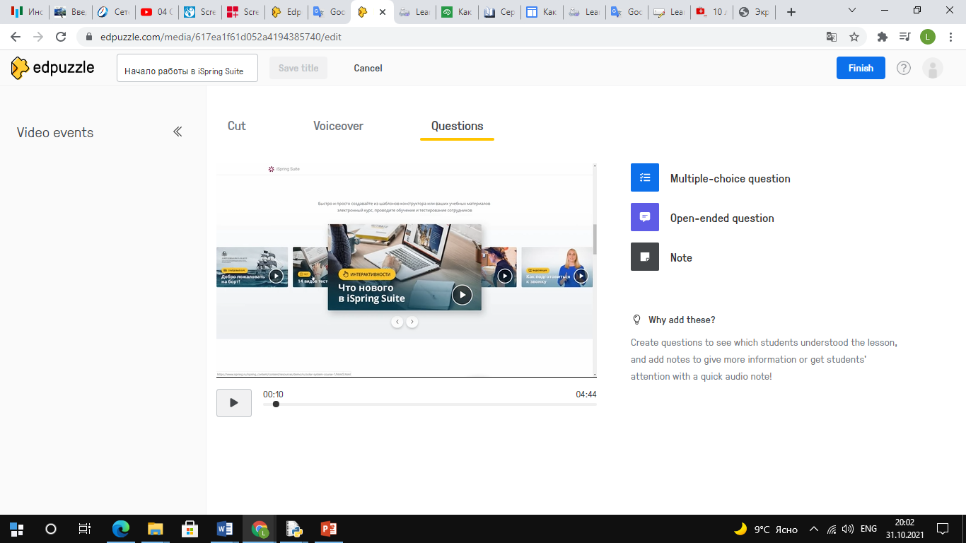
Bu yerda quyidagi vositalardan foydalanish mumkin:
3. Questions - bilimlarni tekshirish uchun topshiriqlar tayyorlash.
Variantlardan birini tanlab videoga savol qushish imkoniyati mavjud:

Slide 42
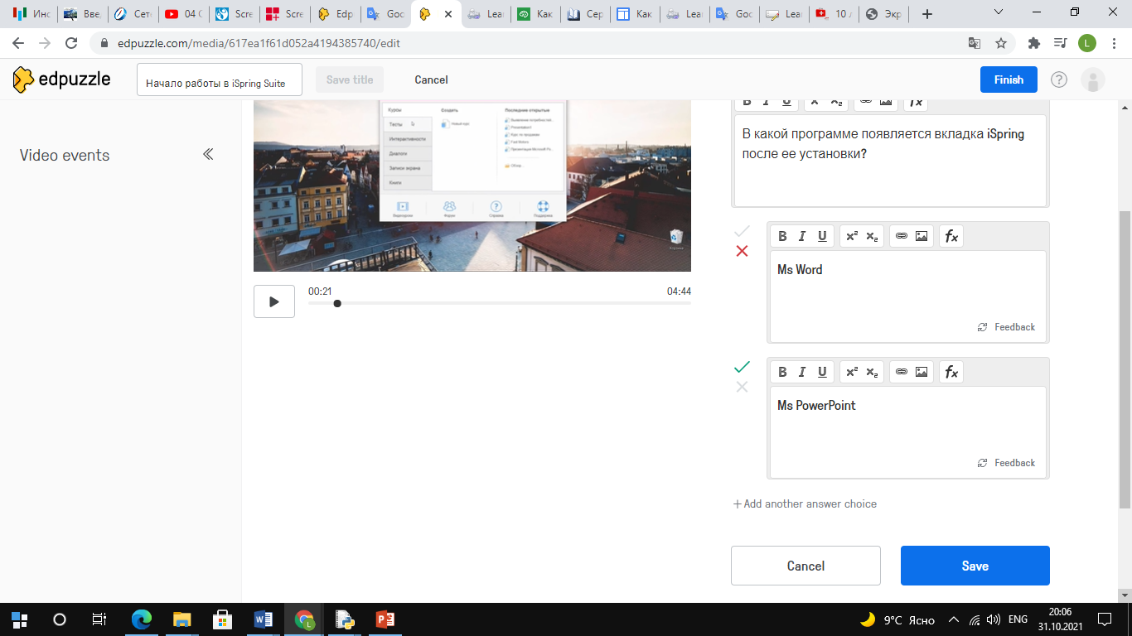

Slide 43
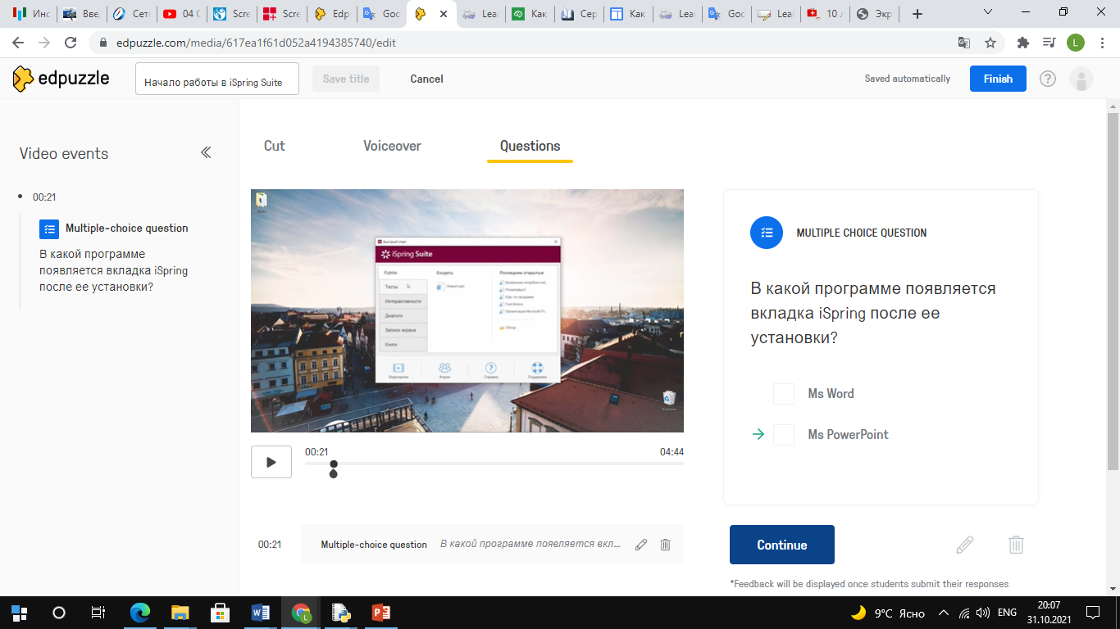
Save -> Continue tugmalari bosilib tahrirlash davom ettiriladi:

Slide 44
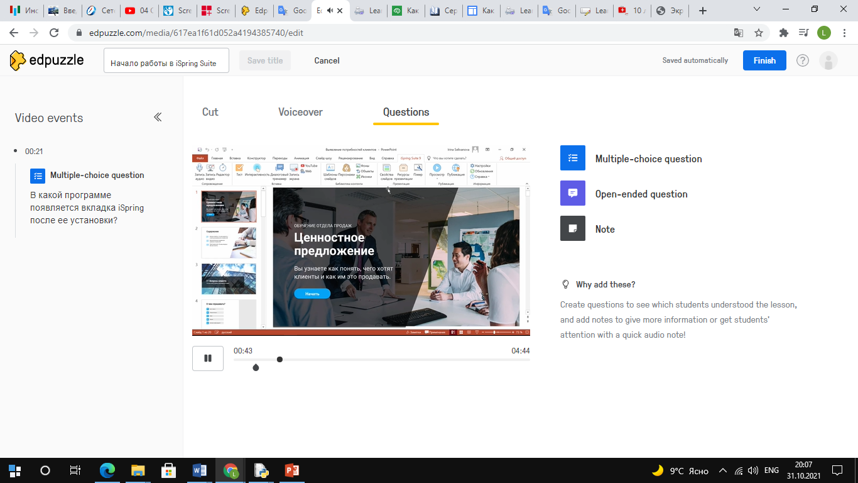
Videoni tahrirlashni tugatgandan so'ng, “Finish” tugmasi bosiladi.

Slide 45
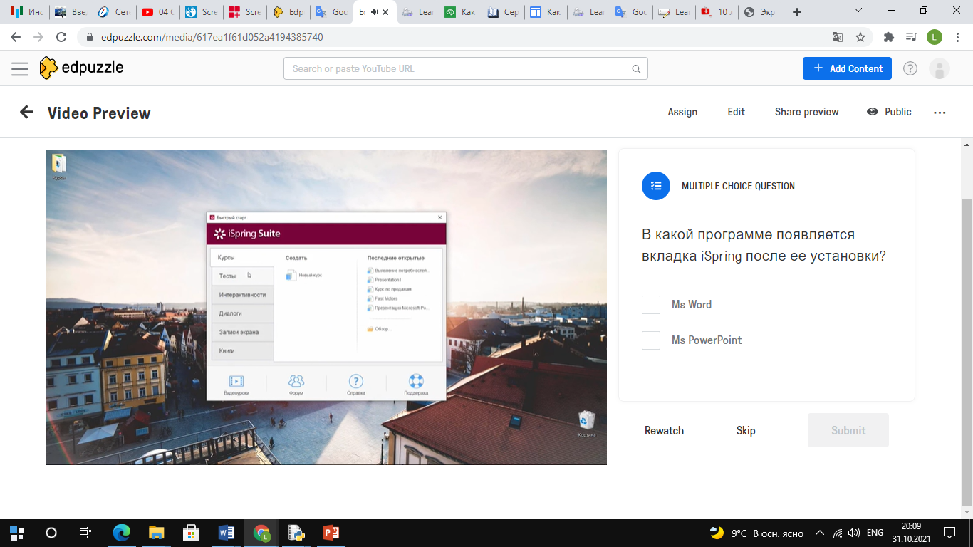
Tahrirlangan videoda yaratilgan test savolini ishlashini ko’rish mumkin:
Kerakli joyga kelib video tuxtab savol paydo bo’ladi:
Savolga javob belgilangach video namoyishini davom etadi.

Slide 46
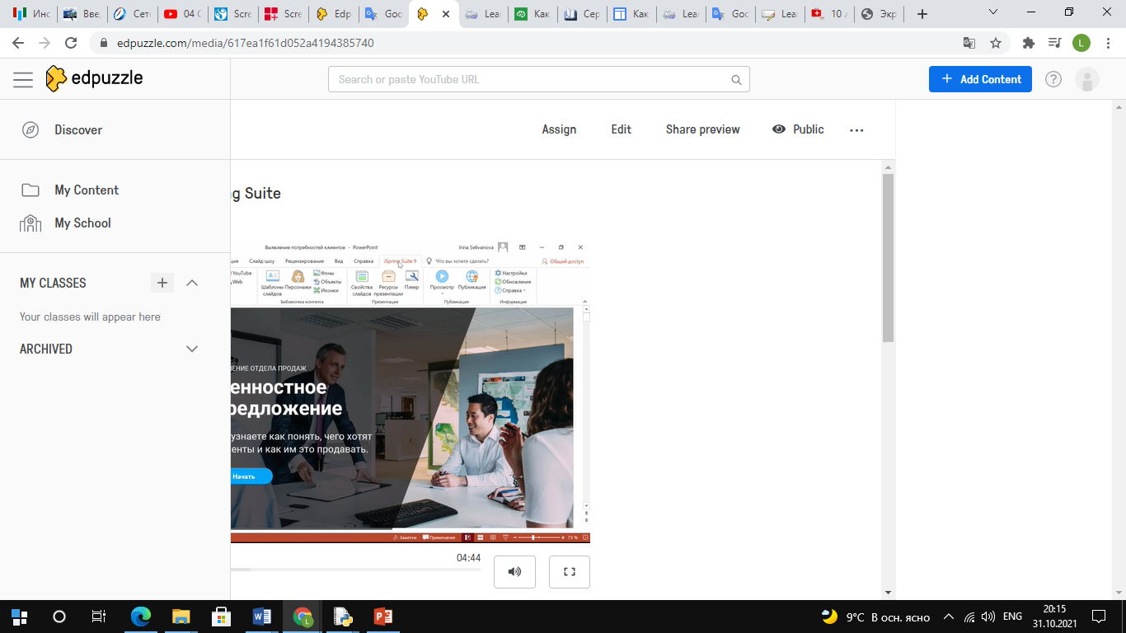
Tahrirlashdan so'ng, xizmat unda video darslikni joylashtirish uchun sinf yaratishni taklif qiladi.

Slide 47
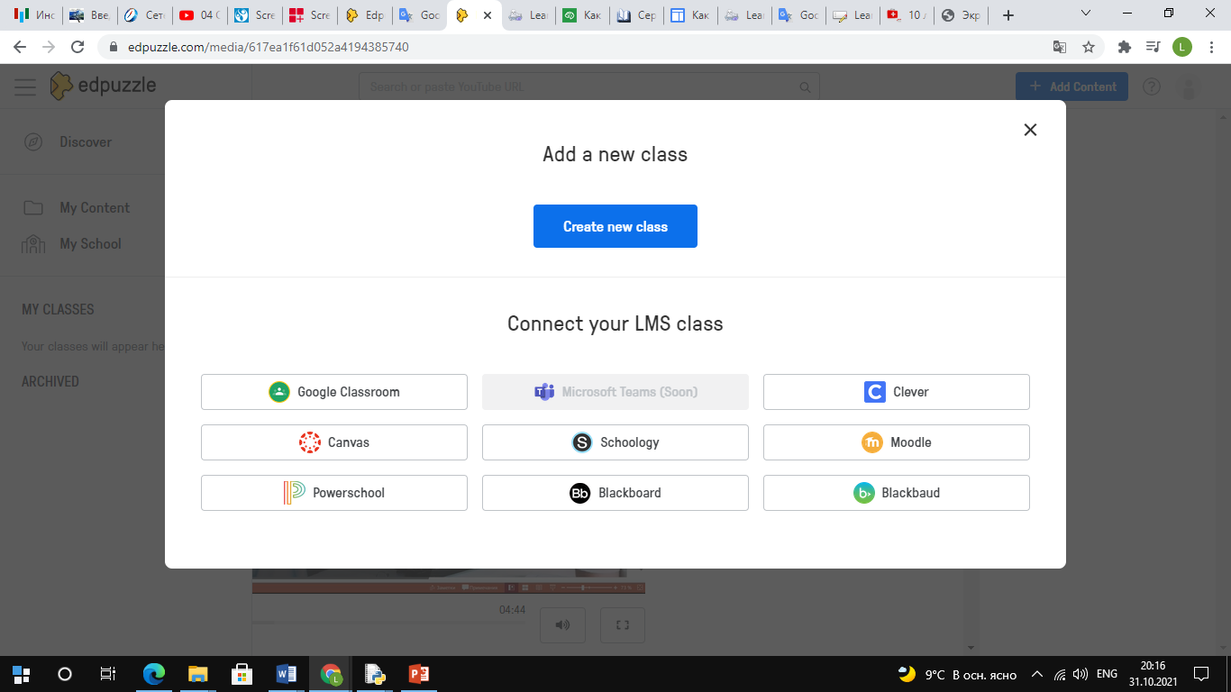
"Add class" - sinf qo'shish

Slide 48
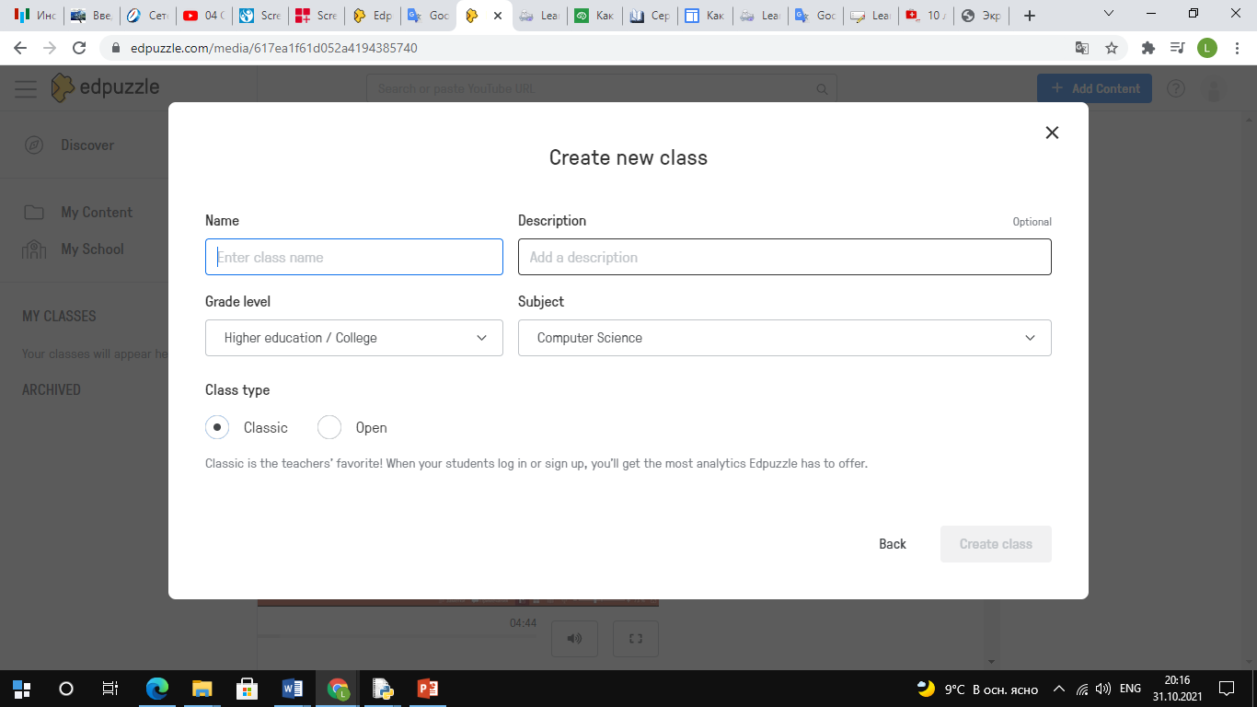
"Class name" - sinfga nom beriladi:

Slide 49
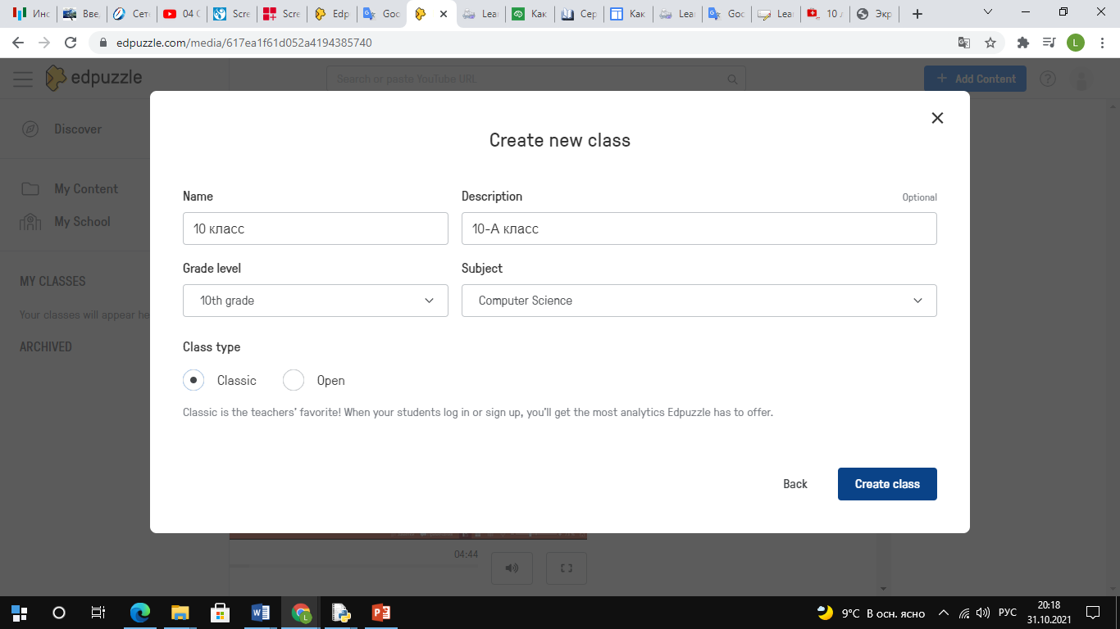
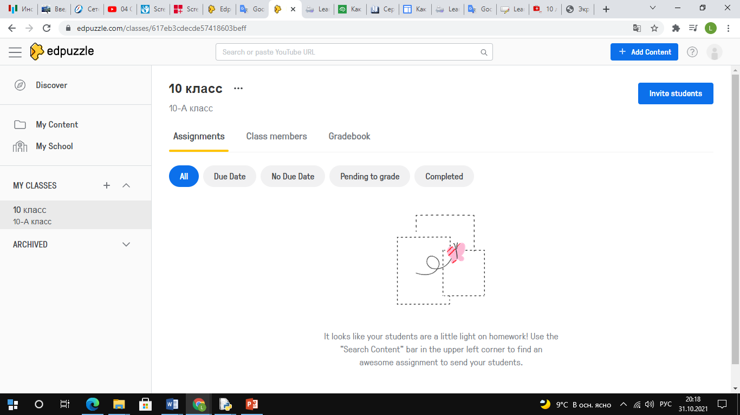
Shakl tuldirilgandan so’ng “Creat class” tugmasi bosiladi va sinf oynasiga o’tiladi:

Slide 50
sinf profilida videodarslar joylashtirilib, ulardan o’quvchilar unumli foydalanishadi

Slide 51
E'tiboringiz uchun rahmat !

